Slide 1
减少冗余与算法优化
湖南省长沙市长郡中学
胡伟栋

Slide 2
减少冗余与算法优化
算法的目标：
用最少的时间解决问题
要提高算法的效率，
必须减少算法中的冗余
高效率
最高的效率
冗余：
多余的或重复的操作
在搜索、递推、动态规划……中，都可能出现冗余

Slide 3
例1：整数拆分——问题描述
将整数N拆分成若干个整数的和，要求所拆分成的数必须是2的非负整数幂的形式。问有多少种拆分方案？
如果两个方案仅有数的顺序不同，则它们算作同一种方案。

Slide 4
例1：整数拆分——样例
当N=5时，可以拆分成下面的形式：
5=1+1+1+1+1
5=1+1+1+2
5=1+2+2
5=1+4
5有4种拆分方案。

Slide 5

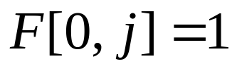
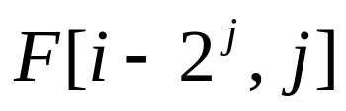
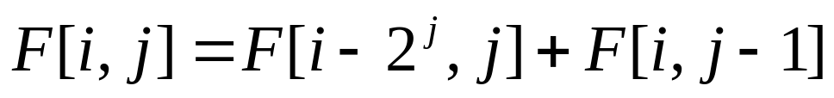

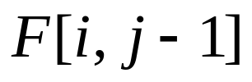

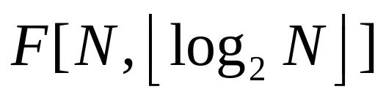
例1：整数拆分——递推的建立
递推的表示：
用F[i, j]表示 i 拆分成若干个数，其中最大的数不超过2 ^{j}的拆分方案数。
递推方程：
(初始值)
最大数是
最大数小于
目标：

Slide 6
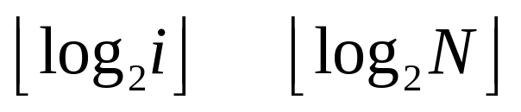
例1：整数拆分——递推复杂度
1≤i≤N 1≤j≤ ≤
复杂度：
时间复杂度：
O(Nlog₂N)
空间复杂度：
O(Nlog₂N)

Slide 7
例1：整数拆分
——递推中的冗余
当N=2^{M} (M是非负整数) 时
J
实际要计算的点数：
1=2⁰
3
C
F[i, j]
A
F[i, j]
2
2=2¹
j
1
B
F[i, j-1]
1+2+2²+2³+2⁴+……+2^{M-1}=2^{M}-1=N-1
4=2²
0
1
2
3
4
5
6
7
8
I
M=3, N=8
当 j=M-k 时，第 j 行要计算的点数为 2^{k} 。
i

Slide 8
例1：整数拆分——减少冗余
当N=2^{M} (M是非负整数) 时
J
需要计算的点
3
已知点
2
不必求出的点
时间复杂度：
O(N)
1
0
1
2
3
4
5
6
7
8
I
1 ₂
10 ₂
11 ₂
100 ₂
101 ₂
110 ₂
111 ₂
1000 ₂
当 i=x 时，第 i 列要计算的点数与 x 的二进制表示中最末的 0 的个数相等
每列要计算的点是最下方连续的若干个点

Slide 9


例1：整数拆分——减少冗余
当N=2^{M} (M是非负整数)时
J
未知点
处理中的点
3
已知点
2
不必求出的点
1
0
1
2
3
4
5
6
7
8
I
在所有 F[x, j] ( j一定, x为变量)中，只要存储 x 最大的一个即可。

Slide 10
例1：整数拆分——减少冗余
空间复杂度：
O(log₂N)

Slide 11
例1：整数拆分——减少冗余
当N≠2^{M}时，
可转化成N=2^{M}的形式求解
设N=2^{M}-r (2^{M-1}<N<2^{M})
J
r
0
F[N,M]
3
目标
2
0
F[N,M-1]
0
0
1
0
0
0
0
1
2
3
4
5
6
7
8
I

Slide 12
例1：整数拆分——小结
冗余
时空复杂度较高
去除冗余后
时空复杂度相对很低
去除冗余
优化本题的关键

Slide 13
例1：整数拆分——最后的思考
更优秀的算法？
公式？
. . .
Exploring

Slide 14
例2：最大奖品价值——问题描述
有N+2级楼梯，分别用0至N+1编号，第1至N级楼梯上每级都放有一个奖品，每个奖品都有一个正的价值。如果某人从第0级开始，向上走M步正好到达第N+1级楼梯，他将得到所走过的楼梯上的所有奖品，否则他将一无所获。问能得到的奖品价值的和最大是多少？
当然，一步不可能走太多级楼梯，假设每步最多上K级，即最多从第 i 级走到第 i+K 级。

Slide 15
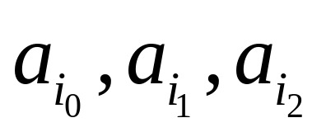
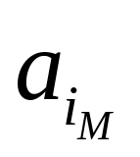
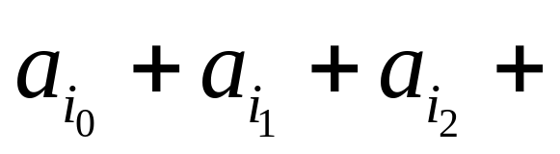
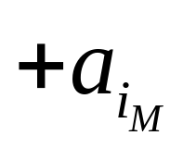
例2：最大奖品价值——数学模型
有一列数 a₀, a₁, a₂, … , a_{N}, a_{N+1}
其中a₀=0 a₁,a₂,a₃, …, a_{N}>0 a_{N+1}=0
从中选M+1个数 … , ，使
1) 0=i₀<i₁<i₂< … <i_{M}=N+1；
2) i₁-i₀, i₂-i₁, i₃-i₂, …, i_{M}-i_{M-1}≤K
3) … 最大

Slide 16
例2：最大奖品价值——动态规划
状态表示：
用F[i, j]表示走 i 步到达第 j 级楼梯能得到的奖品的价值和的最大值
F[i, j]=max{F[i-1, x]}+a_{j}
j-k≤x<j
时间复杂度：
O(NMK)

Slide 17
例2：最大奖品价值——规划中的冗余
从F[i-1]到F[i]的转移
f₁[j]表示F[i-1, j]
f₂[j]表示F[i, j]
f₂[j]
max
f₁[j-k-1] f₁[j-k] f₁[j-k+1] … f₁[j-3] f₁[j-2] f₁[j-1]
max
f₂[j-1]

Slide 18
例2：最大奖品价值——减少冗余
高
静态的考虑：
线段树
O( )
NM
log₂K
堆
O( )
动态的考虑：
NM
log₂K
每次都是找 f₁ 中连续的一段
每次要求的 f₁ 的一段都是变化的
每次会加入一个新元素
编程复杂度
每次会删除一个元素

Slide 19

例2：最大奖品价值——减少冗余
a < b < j
f₁[a]≤f₁[b]
f₁[j-k] f₁[j-k+1] … f₁[a] … f₁[b] … f₁[j-1] f₁[j]
f₂[j]
对于任意a < b < j
只有f₁[a] > f₁[b]时，f₁[a]才有用

Slide 20

例2：最大奖品价值——减少冗余
j-k≤a₁ < a₂ < a₃ < …… < a_{r}<j
f₁[a₁] f₁[a₂] f₁[a₃] …… f₁[a_{r}]
>
>
>
>
max
数据结构：
线性表*
队列
堆栈
删除第一个元素
f₁[a₁]
新增元素到最后一个位置，并维护这个数据结构使它保持递减的性质
f₁[a₂]
f₁[a₃]
f₁[a₄]
f₁[a₅]
f₁[a₆]
f₁[a₇]
f₁[a₈]
x
x

Slide 21
例2：最大奖品价值——时间复杂度
时间复杂度
O(NM)

Slide 22
例2：最大奖品价值——小结
去除冗余
O(NMlog₂K)
堆
O(NMK)
线性表*
O(NM)
线段树
O(NMlog₂K)

Slide 23
例2：最大奖品价值——小结
探索
分析
去除冗余
降低复杂度
数据结构
选取一个最合适的数据结构

Slide 24
总结
在算法设计和编程过程中，冗余的出现是难以避免的
冗余是高效率的天敌，减少冗余，必然会使算法和程序效率提高很多
去除冗余没有可套用的定理公式可用，只有认真分析、善于探索，并在做题中积累经验，才能得到去除冗余的好方法

Slide 25
总结
如果在做题时和做题后，思考一下，能否有更好的方法解决此题，此题还有冗余能去吗，必然会得到意想不到的收获。

Slide 26
谢谢

